Slide 1
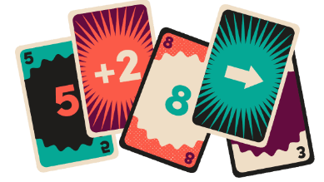

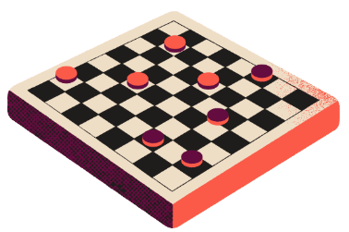
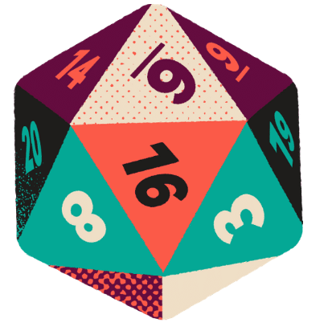
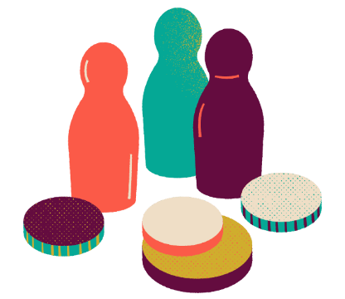
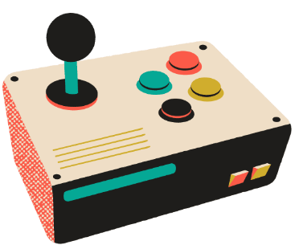
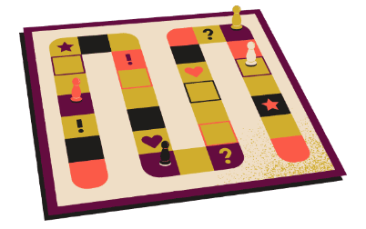
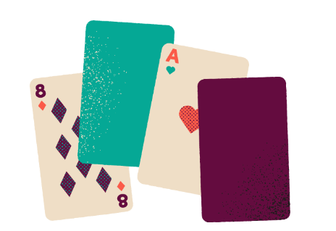
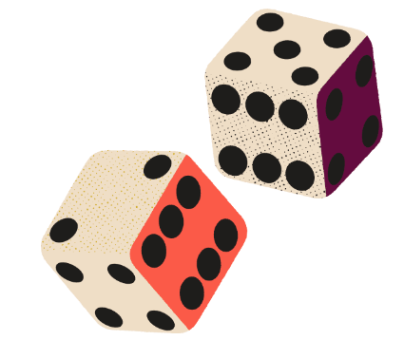
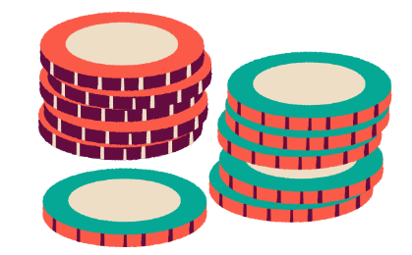
Spilelementer
Spillets verden
Hvordan ser spillet ud, hvad er der i spillet? Hvordan hænger lyd og grafik sammen?
Udfordring
Hvilke forhindringer er der i spillet?
Narrativ
Hvilken historie fortæller spillet?
Mekanikker
Hvordan fungerer spillet? Hvad må man eller må man ikke? Hvad skal spilleren gøre når det er deres tur?
Mål
Hvad handler spillet om? Hvordan vinder man?
Spildynamik
Hvordan bevæger spillet sig fremad, og hvor meget kan spilleren styre?
Genre
Hvad er spillets stil og spiltype?
Notes:
Nå eleverne skal designe deres spil kan man bruge denne oversigt som en tjekliste for eleverne over hvad de skal overveje, men den kan også bruges som rammesætning i forhold til idegenereringen.
I kan vælge at fokusere meget på f.eks. narrativet og lave ideer ud fra det. Det kan også være I hellere vil fokusere på spilmekanikkerne, og udvælger 1 eller 2 som benspænd der SKAL indgå i spillet.
Spillets verden er mest relevant, hvis man laver et digitalt spil, men kan også tænkes ind i design af brætspil i forhold til det æstetiske aspekt af spillet.

Slide 2
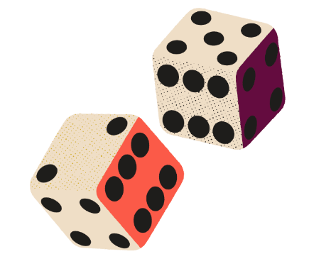
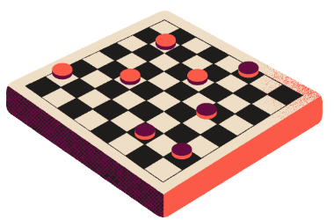
Spildynamik
Planlægning
Tilfældighed
Strategi
Terningekast
Samle ind
Trække kort
Placere sig
Give kort videre
Fjerne modstandere
Notes:
Når man planlægger sit spil kan man overveje den overordnede dynamik, og for at holde det simpelt deler vi det her op i mellem hvor stor grad af planlægning eller tilfældighed der skal være i spillet. Dette er blot nogle få eksempler på hvad det kunne indebære. Pointen er at man kigger på sit spil eller analyserer et andet spil ud fra disse to elementer. Dette er nemt for eleverne at forholde sig til, men sætter samtidig gang i en god grundlæggende overvejelse om sit spil.
Spildynamik kan også ses som en del af spilgenren
Mange gange når vi ser elever udvikle spil for første gang, er der oftest en stor grad af tilfældighed, hvor f.eks. Terningeslag og forskellige typer felter afgør spillets gang. Selvom der ikke er noget galt med disse spil, kan det godt give meget lidt valgfrihed for spilleren, som kan føle sig passiv i spillet. Overvej derfor at bede eleverne om at lægge en grad af planlægning ind i spillet, hvor spilleren kan tage nogle valg.

Slide 3
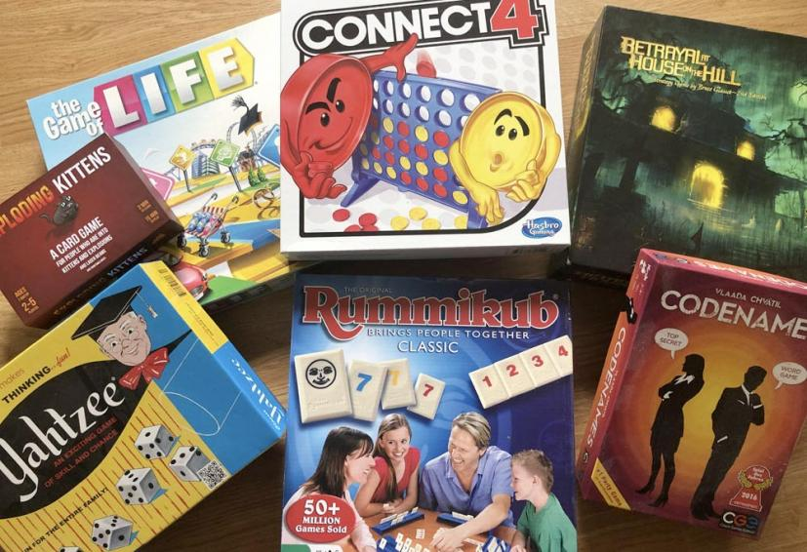
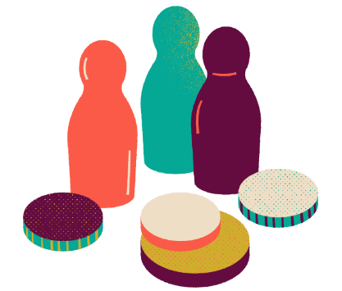
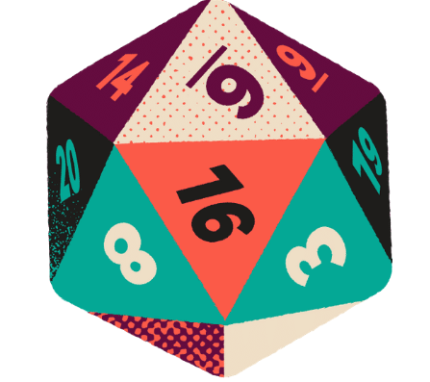
Spilgenrer
Abstrakt
Area control
Campaign/ leagacy
Deckbuilding
Deck construction
Dexterity
Drafting
Dungeon-crawler
Engine-builder
Eurogame
Push-your-luck
Roll-and-move
Roll-and-write
Social deduction
Storytelling
Worker-placement
Wargames
Notes:
Dette slide kan fungere som inspiration i forhold til forskellige typer af spilgenrer. Disse genrer har forskellige spildynamikker og forskellige grader af planlægning/strategi og tilfældigheder.
Du kan enten som lærer sætte dig ind i nogle af genrerne på forhånd og udvælge nogle som eleverne skal arbejde med. Du kan finde nogle spil der repræsenterer forskellige genrer, som kan fungere som inspiration eller du kan lade eleverne selv undersøge de forskellige genrer.

Slide 4
Spilmekanikker
Sammenligne kort - Pokemon
Samle kort - Krig
Rollespil - D&D, Gæt og grimasser
Matche noget - vendespil
Satse/ væddemål - Poker
Bytte/ forhandle - Fisk, monopoly
Ordspil - Scrabble
Bluffe - Werewolf
Samle sæt - Rummy
Blinding - huskespil, vendespil
Blokere - Fire på stribe
Slippe af med kort - UNO
Gætteri/ udlede - sænke slagskib
Notes:
Hvor spildynamikker er den overordnede oplevelse for spilleren, er spildynamikkerne her forskellige eksempler på konkrete handlinger man kan tilføre sit spil.
Hver spilmekanik har et eksempel på et spil der i overvejende grad benytter sig af den mekanik. Et spil kan naturligvis sagtens indeholde flere mekanikker og have en grad af både tilfældighed og strategi.
Når eleverne giver sig i kast med deres spil, er det en god ide at tage udgangspunkt i EN primær mekanik. For mange vil der naturligt komme flere mekanikker i spil f.eks. Et terningekast, men ved at udvælge og fokusere på en grundlæggende mekanik, udfordres eleverne til at tænke i andre baner.

